Slide 1
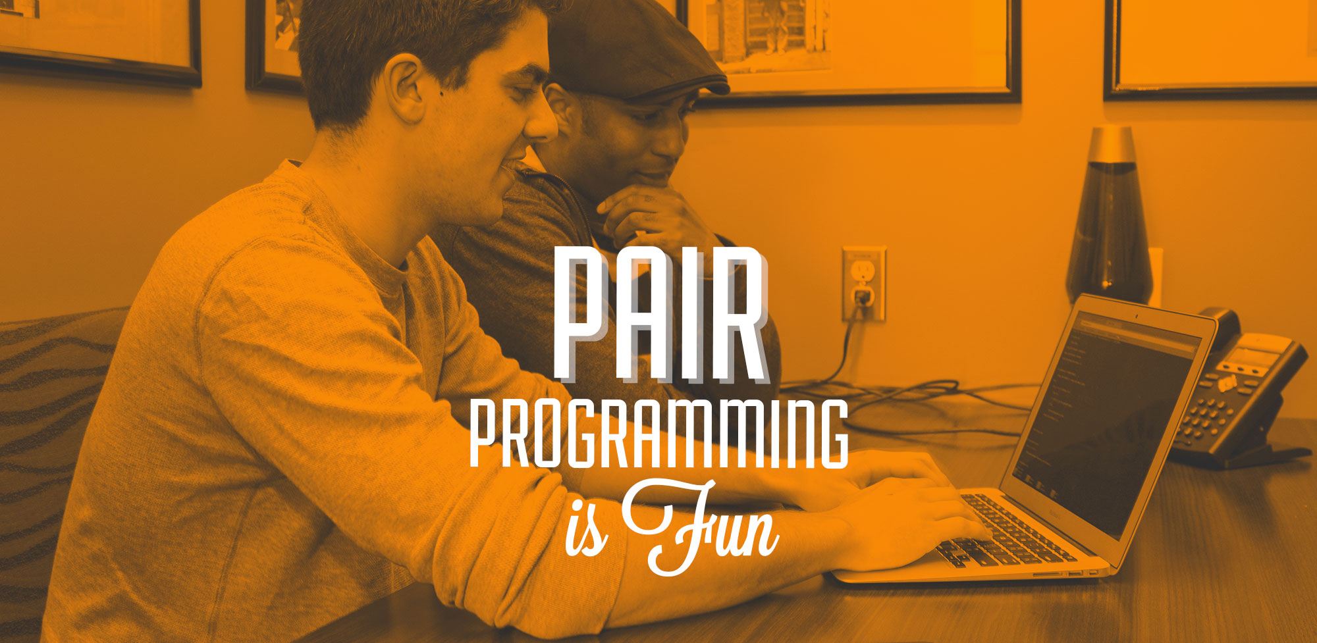

Slide 2
SUMÁRIO
Conceito Básico
Vantagens e Desvantagens
Exemplo
Conclusão

Slide 3

PAIR PROGROMMING
Técnica do desenvolvimento ágil de software onde dois programadores trabalham juntos no mesmo computador.

Slide 4
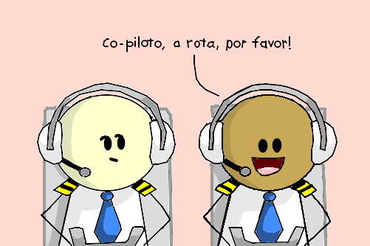
PAIR PROGROMMING
É dividido em dois papéis: piloto e co-piloto.
Piloto
Controla o teclado
Diz em voz alta o que esta pensando em fazer
Co-piloto
Foca nas regras de negócio
Ajuda a refletir sobre o design do código, testes e pontos desapercebidos.

Slide 5

PAIR PROGROMMING
O Lado Bom e o Ruim

Slide 6
PAIR PROGROMMING

